Slide 1



An toàn lao động trong sản xuất Micro
Báo cáo về tình hình tai nạn lao động 6 tháng đầu năm 2024 và các biện pháp phòng ngừa trong ngành sản xuất micro. Tập trung vào các quy trình an toàn cho công nhân trong môi trường làm việc đặc thù này.
Bản quyền thuộc An Toàn Nam Việt

Slide 2

Tổng quan tình hình tai nạn lao động
1
Số vụ tai nạn
2
Số người bị nạn
3
Số vụ chết người
3.201 vụ, giảm 7,09% so
với cùng kỳ năm 2023.
3.065 người, giảm 6,04% so với cùng kỳ năm 2023.
320 vụ, giảm 7,25% so với cùng kỳ năm 2023.

Slide 3
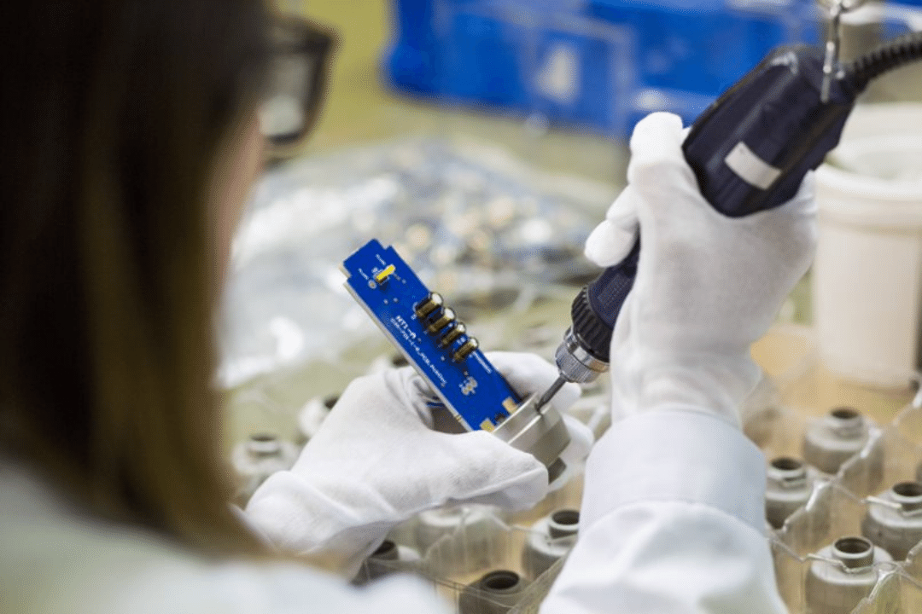
Đặc điểm công việc chế tạo wafer
Chế tạo wafer là quá trình xử lý silicon để tạo nền tảng cho vi mạch. Yêu cầu độ chính xác cao và kiểm soát chất lượng nghiêm ngặt.
Xử lý silicon
1
Nấu chảy và tinh chế silicon để loại bỏ tạp chất.
2
Đúc thành hình trụ
Silicon tinh khiết được đúc thành các hình trụ lớn.
Cắt thành wafer
3
Các hình trụ được cắt thành các lát mỏng gọi là wafer.

Slide 4

Nguy cơ tai nạn khi chế tạo wafer
Bỏng nhiệt
Do tiếp xúc với thiết bị gia nhiệt như lò nung và máy sấy.
Tiếp xúc hóa chất
Có thể gây dị ứng da, kích ứng mắt hoặc hô hấp.
Chấn thương cơ học
Do máy móc và thiết bị trong dây chuyền sản xuất.
Hít phải bụi
Bụi từ nguyên liệu và quá trình sản xuất gây vấn đề hô hấp.

Slide 5




Biện pháp phòng tránh tai nạn khi chế tạo wafer
Đào tạo an toàn
Trang bị bảo hộ
Bảo trì thiết bị
Hướng dẫn công nhân về quy trình làm việc an toàn và cách sử dụng thiết bị.
Cung cấp đầy đủ thiết bị bảo hộ cá nhân như găng tay, kính, khẩu trang.
Kiểm tra và bảo dưỡng máy móc, thiết bị định kỳ để đảm bảo hoạt động an toàn.

Slide 6
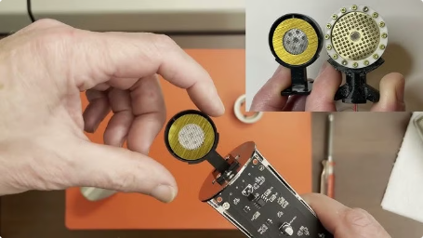
Đặc điểm công việc in hình vi mạch
In hình vi mạch là quá trình chuyển mẫu mạch điện lên bề mặt wafer. Sử dụng công nghệ in khắc với độ chính xác cao.
Phủ lớp nhạy sáng
Rửa và hiện ảnh
Áp dụng lớp photoresist lên bề mặt wafer.
Loại bỏ phần photoresist không cần thiết, để lại mẫu mạch.
1
2
3
Chiếu sáng qua mặt nạ
Chiếu ánh sáng qua mặt nạ có hình ảnh mạch điện.

Slide 7

Nguy cơ tai nạn khi in hình vi mạch
Tiếp xúc hóa chất
Các chất nhạy sáng và dung môi có thể gây kích ứng.
Tai nạn cơ học
Do thiết bị chiếu sáng và máy in hoạt động với áp lực cao.
Vấn đề về mắt
Do phải làm việc dưới kính hiển vi trong thời gian dài.
Sự cố điện
Nguy cơ điện giật hoặc cháy nổ do thiết bị điện.

Slide 8





Biện pháp phòng tránh tai nạn khi in hình vi mạch
Đào tạo kỹ thuật
Hướng dẫn chi tiết về quy trình in và sử dụng thiết bị an toàn.
Bảo hộ cá nhân
Sử dụng găng tay, kính bảo hộ và khẩu trang chuyên dụng.
Kiểm soát môi trường
Duy trì hệ thống thông gió hiệu quả và kiểm soát bụi trong phòng sạch.
Bảo trì thiết bị
Kiểm tra và bảo dưỡng định kỳ máy móc, đặc biệt là hệ thống điện.

Slide 9
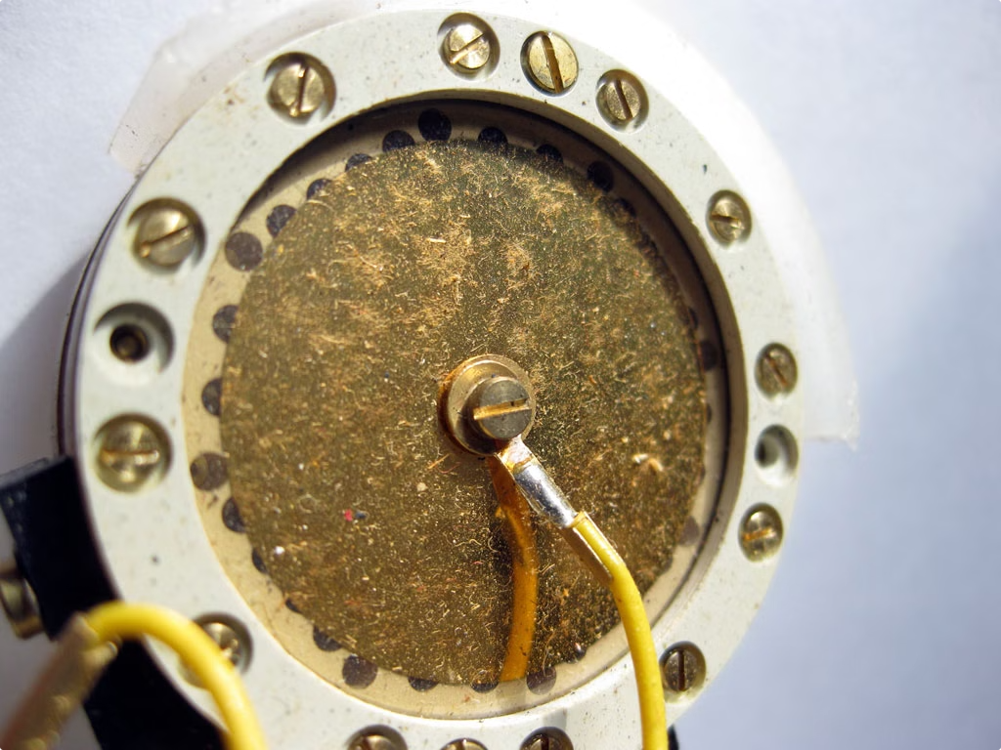
Đặc điểm công việc gắn kết vi mạch
Gắn kết vi mạch là quá trình gắn các vi mạch đã chế tạo vào khung gắn chip. Yêu cầu độ chính xác cao và môi trường làm việc sạch.
1
Đặt vi mạch
Đặt chính xác vi mạch lên bề mặt khung gắn chip.
2
Kết nối điện
Kết nối các chân gắn với điểm tiếp xúc trên vi mạch.
3
Kiểm tra chất lượng
Kiểm tra kỹ lưỡng các kết nối để đảm bảo hoạt động đúng chức năng.

Slide 10

Biện pháp an toàn khi gắn kết vi mạch
Đào tạo chuyên sâu
Kiểm soát tĩnh điện
Hướng dẫn kỹ thuật gắn kết và quy trình an toàn chi tiết.
Sử dụng thiết bị chống tĩnh điện để bảo vệ linh kiện nhạy cảm.
Bảo hộ mắt
Quản lý stress
Sử dụng kính bảo hộ đặc biệt khi làm việc dưới kính hiển vi.
Tổ chức giờ làm việc hợp lý, giảm căng thẳng cho công nhân.

Slide 11

Xử lý tình huống khẩn cấp
1
Dừng máy
Ngay lập tức dừng hoạt động của máy móc khi xảy ra tai nạn.
2
Sơ cứu
Thực hiện sơ cứu ban đầu cho người bị nạn nếu cần thiết.
3
Gọi cấp cứu
Liên hệ dịch vụ y tế khẩn cấp nếu tình trạng nghiêm trọng.
4
Báo cáo
Thông báo cho quản lý và lập báo cáo chi tiết về sự cố.

Slide 12
Quy định chung
Huấn luyện an toàn lao động
Thiết bị bảo hộ
Tổ chức các khóa huấn luyện an toàn lao động định kỳ cho công nhân.
Cung cấp và đảm bảo sử dụng
đúng các thiết bị bảo hộ cá nhân.
Bảo trì thiết bị
Môi trường
Thường xuyên kiểm tra và
bảo dưỡng máy móc, thiết bị sản xuất.
Duy trì không gian làm việc sạch sẽ, thoáng mát và đủ ánh sáng.

Slide 13

Tài liệu tham khảo
Bài kiểm tra ATLD nhóm 3
Trắc nghiệm an toàn lao động nhóm 3
Bảng báo giá huấn luyện ATLD
Xem chi tiết
Tải về tài liệu (download)
Download tài liệu huấn luyện an toàn lao động sản xuất Micro

